Slide 1
Fossile Brennstoffe und ihre Entstehung
Von Bendix und Philipp

Slide 2


Inhalt
01
02
03
Was sind Fossile brennstoffe?
Wie entstehen sie?
Was sind Alternativen?
04
05
Diskussionsfrage
Quellen
Wofür braucht man fossile Brennstoffe überhaupt?
Lohnt es sich, diese Alternativen zu verwenden?

Slide 3
01
Was sind fossile Brennstoffe?
Wofür braucht man sie überhaupt?

Slide 4
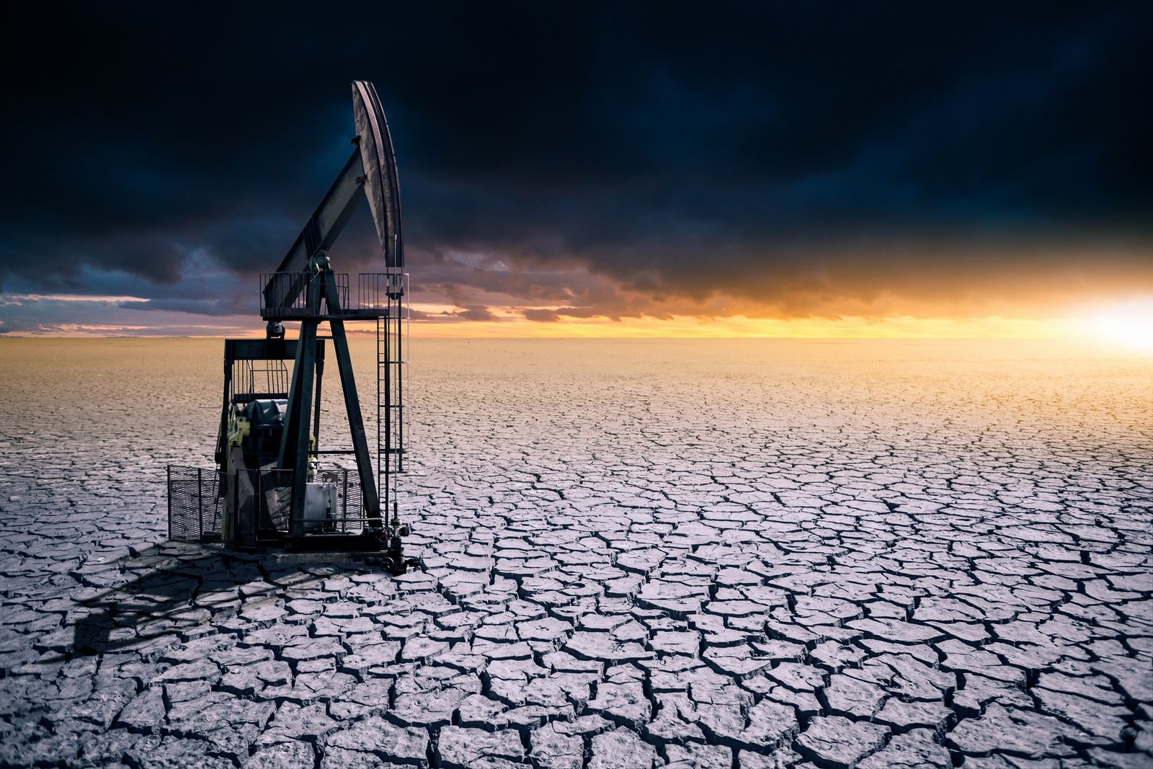
Was sind fossile Brennstoffe
Nachteil
02
Nutzung
01
Die Verbrennung setzt CO₂ frei
CO₂ fördert die Klimaerwärmung
Bei ihrer Verbrennung wird viel Energie freigesetzt
Daher eine beliebte Energiequelle
Abgase

Slide 5

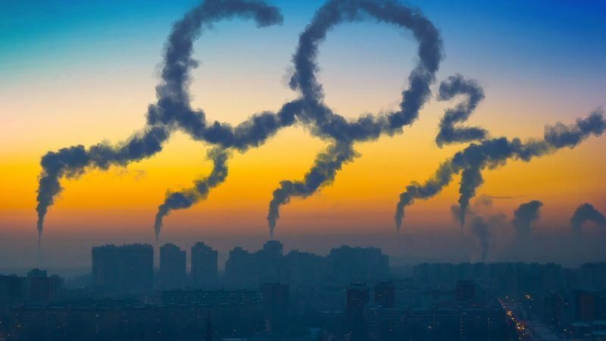
Reaktionsgleichung
C + O₂ → CO₂ + Wärme
→ Exotherm

Slide 6

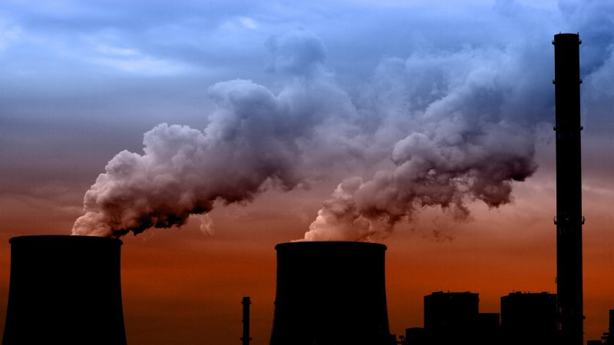
Wie entstehen sie?
02

Slide 7
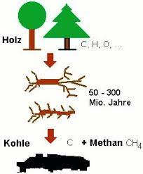
2.
Sind aus Plankton, Pflanzen und Tieren vor 50 mio. Jahren entstanden
Wuchsen durch die Energie der Sonne.
neue Zellen gebildet, indem aus dem CO₂ in der Luft Kohlenstoff gebunden wurde.
Erdöl und Erdgas reichen für ca. 50 Jahre und Kohle für ca. 130 Jahre

Slide 9


Slide 10

Was sind Alternativen?
03
Lohnt es sich, diese Alternativen zu verwenden?

Slide 11

Alternativen
Fossile Brennstoffe sind nur begrenzt verfügbar
Deshalb brauchen wir alternativen
Erneuerbare Energie
Wasserkraft
Sonnen- und Windenergie
Atomkraft

Slide 12
Diskussionsfrage
Erdgas
Erdöl
Kohle
Was ist eure Meinung zu fossilen Brennstoffen

Slide 13
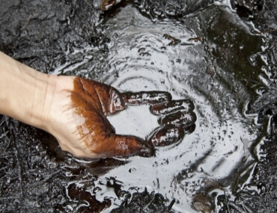

Ende

Slide 14

Quellen
https://www.vattenfall.de/glossar/fossile-brennstoffe#:~:text=Heutzutage%20werden%20fossile%20Brennstoffe%20in,zur%20W%C3%A4rmegewinnung%20und%20Stromerzeugung%20genutzt
https://universe.dk/de/mach-dich-schlau/fossile-brennstoffe#:~:text=Die%20fossilen%20Brennstoffe%20sind%20aus,der%20Luft%20Kohlenstoff%20gebunden%20wurde
https://www.chemie-schule.de/KnowHow/Fossile_Energie
http://www.5z8.info/how-to-build-a-bomb_u8m3ud_stalin-will-rise-again

